Slide 1
BİYOTAKLİT
BİYOMİMİKRİ
BİYOMİMETİK
BIOMIMICRY

Slide 2
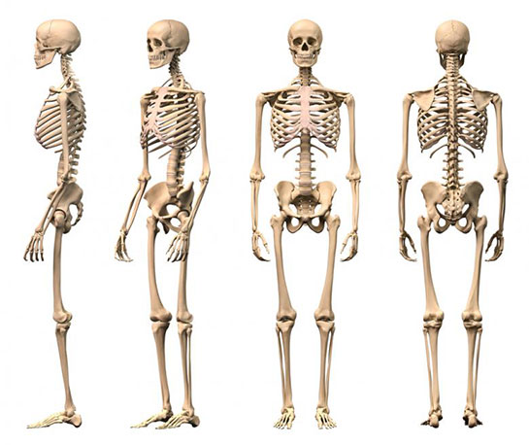
-Dik duruşa, görece gelişmiş bir beyne, soyut düşünme yeteneğine, konuşma kabiliyetine sahiptir.
-Dünyadaki diğer türlerden farklı olarak kullanış amacı geniş ürünler yapabilir.
-Diğer canlıları kontrol altına alabilir.
-Kendisinin farkında olması, rasyonelliği ve zekâsı gibi yüksek seviyede düşünmesini sağlayan özellikler insanı "insan" yapan nitelikler olarak sayılmaktadır.

Slide 3
BİYOTAKLİT NEDİR?
Doğada insan haricinde özellikle canlı varlıklardan esinlenerek yaptığımız çalışmalara biyotaklit deriz.
Bazen cansız varlıklardan da örnekler aldığımız çalışmalar olmuştur.
Mikroorganizmaları da incelediğimiz de doğadan öğreneceğimiz çok şey olduğu ortadadır.

Slide 4
BİYOTAKLİTİ AMACI
Biyotaklitteki amaç; insan vücudunun yetersiz kaldığı ve ya enerjisinin yetmediği durumlarda; bu işleri yapacak makine, cihaz, araç-gereç geliştirirken doğadan ilhamlar almaktır.
Biyotaklit ile amaç; doğadan öğrenip, uygulamaya geçmektir.

Slide 5
ÇÜNKÜ;
Doğa 3.8 Milyar yıldır var, insan ise 2,5 milyon yıldır yaşamaktadır.
Biz yokken bizim haricimizdeki canlılar ve ya cansız varlık dünya üzerinde yaşamlarını sürdürdüler.
O halde bizden daha tecrübeliler demektir.
Onların tecrübelerinden yararlanırsak var olan sorunlarımızı çözmemiz kolaylaşır.

Slide 6
DOĞANIN ÖZELLİKLERİ NELER?
Güneş ışığına bağlıdır.
Yalnızca ihtiyacı olan enerjiyi kullanır.
Şekli, işleve dönüştürür.
Her şeyi geri dönüştürür.
Farklılığa, çeşitliliğe güvenir.
Her bölgede, koşullara uyum sağlayan hayatta kalır.
Fazlalıkları engeller.
Gücü, em üst verimlilikle kullanır.

Slide 7
ÖZETLE
Doğada yaptığımız gözlem, deney ve araştırmalar ile bizden farklı anatomilere sahip canlıların, şekillerini, davranışlarını, iş yapış yöntemlerini, yaşam biçimlerini ve sorun çözme becerilerini öğrenebilir, öğrendiğimiz bu bilgileri kendimiz için veya doğa için kullanabiliriz.

Slide 8
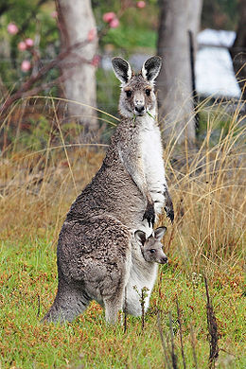
Kanguru ve Bebek taşıyıcı

Slide 9
Uçan Sincap ve Serbest Atlayış Kıyafeti

Slide 10
Hızlı tren ve balıkçıl kuş

Slide 11
Lotus bitkisi ve su tutmayan kumaşlar

Slide 12
Fil hortumu ve otomasyon kol

Slide 13
Bir balık türü ve Mercedes’in otomobili

Slide 14
Yarasa ve balinanın kullandığı ses dalgaları- sonar

Slide 15
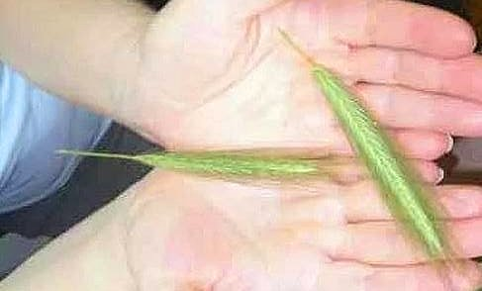
Pisi otu ve ok

Slide 16
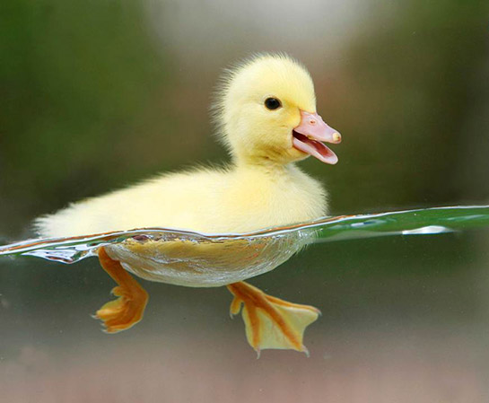
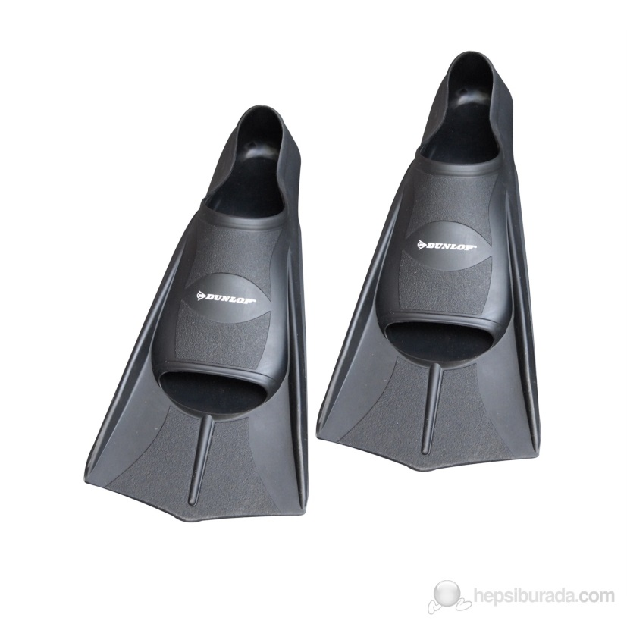

Slide 18
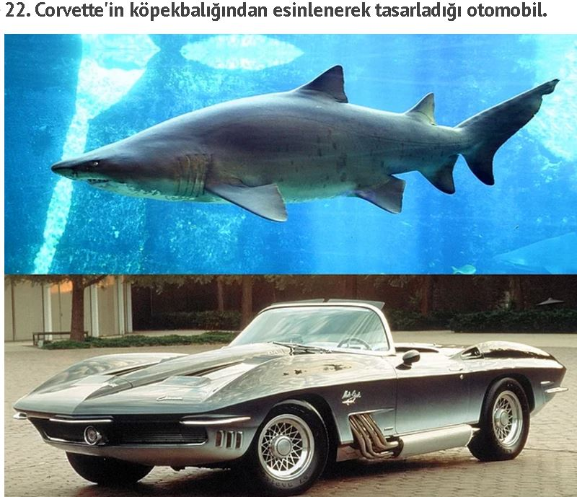

Slide 20
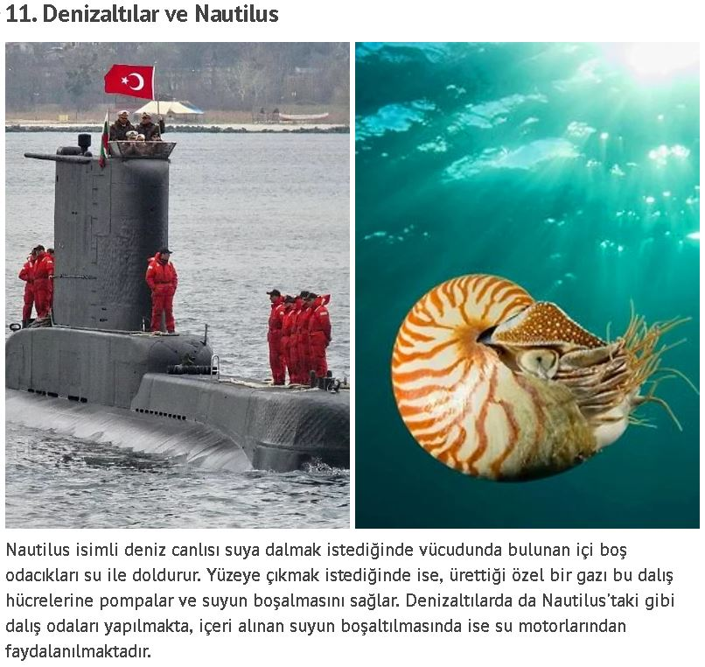

Slide 21
BİYOTAKLİT 6 ADIMAR GERÇEKLEŞİR
1. TANIMLAMA
2. ANALİZ ETME
3. GÖZLEMLEME
4. SEÇME
5.UYGULAMA
6.DEĞERLENDİRME

Slide 22
BİZ NE YAPACAĞIZ?
Bir hayvan, bitki, mikroorganizma veya cansız varlık seçiniz.
1.Seçtiğiniz varlığı tanımlayınız.
2.Özelliklerini, avantajlarını analiz ediniz.
3.İmkanınız varsa gözlemleyiniz.
4.Varlığın bir özelliğini seçiniz.
5.Seçtiğiniz özellikten ilham alarak ne gibi uygulamalar yapılabileceğini tasarlayınız.
6.Tasarımınızı değerlendiriniz.

Slide 23
SONUÇ
Biyotaklit(Biomimicry) insanlığın sorunlarını çözeceği teknik ve bilimsel konularda doğadan faydalanmasıdır.
Unutmayalım ki; her ürünümüz doğadan esinlenmiş değildir. Bazı ürünleri de bizzat insanlık bulmuştur.

